Slide 1

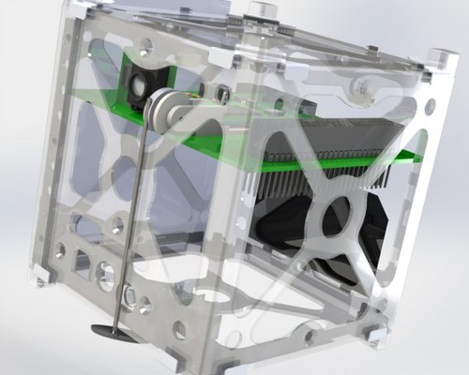
Avance de trabajo de título
Departamento de Ingeniería Eléctrica
Facultad de Cs. Físicas y Matemáticas
Universidad de Chile
    “Diseño e implementación del software de control para el computador a bordo de un pico-satélite”
    Presenta : Carlos González Cortés
    Profesor : Jorge López Hidalgo
    Fecha : 05 de septiembre de 2012
EL6908 – Introducción al trabajo de título
Semestre Primavera 2012

Slide 2
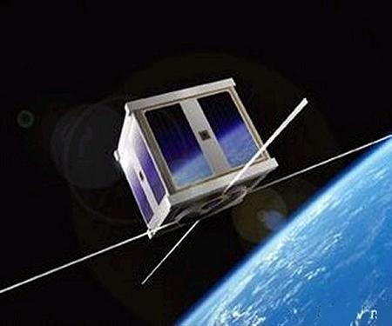
Temario
Contexto
  Proyecto SUCHAI
  Fundamentos
Objetivos
  Generales
  Específicos
Antecedentes

Slide 3

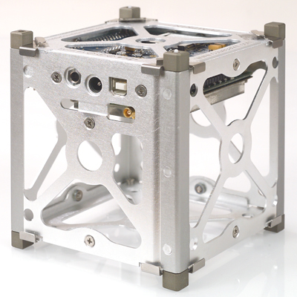
Contexto
Proyecto SUCHAI
  Poner en orbita un satélite desarrollado en Chile
  Pico-satélite tipo Cubesat
    Longitud 10x10x10 [cm]
    Peso 1Kg
    Componentes comerciales
  Fines educacionales y científicos
    Ganar experiencia en materia
    aeroespacial
    Proyectos de investigación aeroespacial
  Áreas de desarrollo
    Electrónica
    Comunicaciones
    Energía

Slide 4
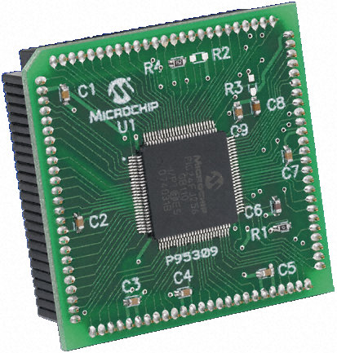
Fundamentos
Computador abordo
  Controlar operación y estado del sistema
  Recepción y ejecución de telecomandos
  Descarga de telemetría
Sistema Embebido
  Microcontrolador gama media
  PIC24F256GA110
    16MIPS, Flash 256KB, RAM 16KB
Requerimientos
  Modular, extensible, fácil de mantener

Slide 5
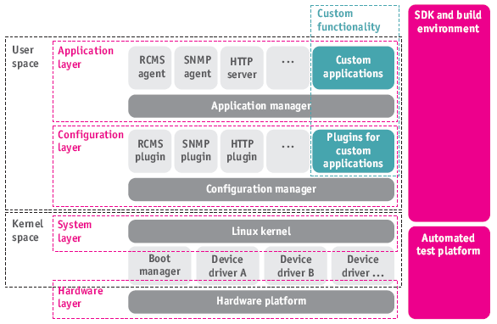
Objetivos
General:
      Implementar el software de control de un pico-satélite
Específicos:
      Diseñar arquitectura de software
      Implementar Controladores
      Añadir Sistema Operativo
      Implementar software de control
      Integrar tres sistemas principales (OB, TRX, EPS)

Slide 6

Antecedentes
Arquitectura global
SOFTWARE DE CONTROL
SISTEMA OPERATIVO
CONTROLADORES DE HARDWARE

Slide 7
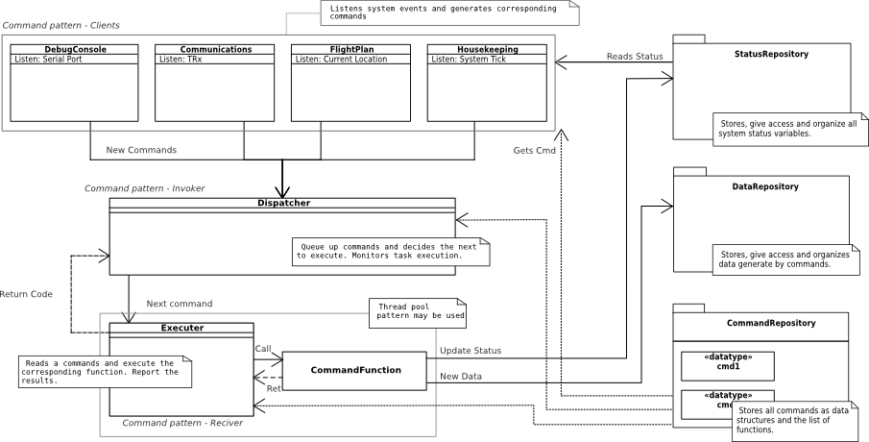
Antecedentes
Software de control

Slide 8
Departamento de Ingeniería Eléctrica
Facultad de Cs. Físicas y Matemáticas
Universidad de Chile
Consultas
    “Diseño e implementación del software de control para el computador a bordo de un pico-satélite”
EL6908 – Introducción al trabajo de título
Semestre Primavera 2012

